Slide 1
猜猜看答案是什麼
開始

Slide 2

羽毛是什麼颜色?
黃色
綠色
白色

Slide 3

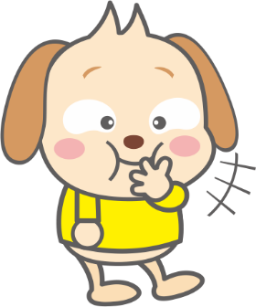
答錯了!!
哈哈!
重來

Slide 4

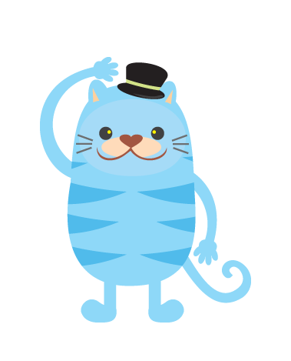

答對了!
拍拍手!
放煙火!
結束

